Slide 1
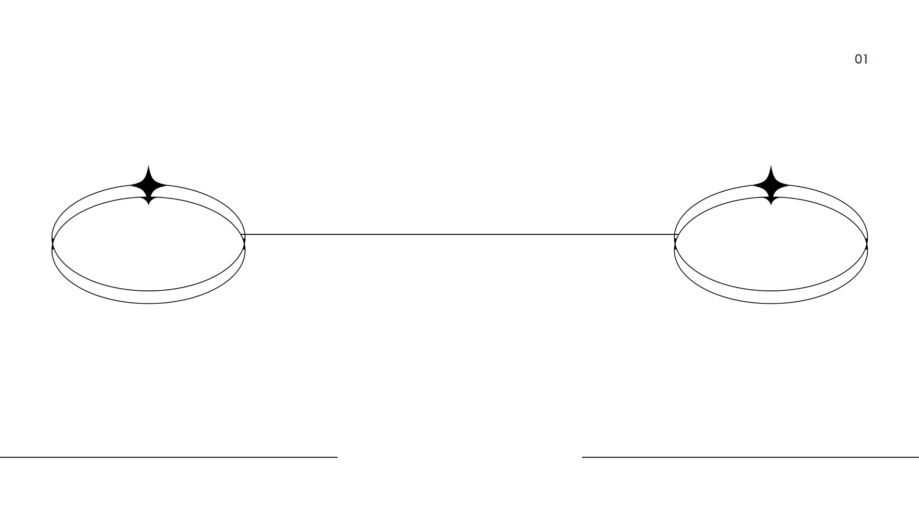
Web ilovalar ishlab chiqishda Javascriptning jQuery kutubxonasidan foydalanish va uning imkoniyatlari bilan tanishish
Web ilovalar ishlab chiqishda Javascriptning jQuery kutubxonasidan foydalanish va uning imkoniyatlari bilan tanishish
Norjovova Diyora
Jahonov Shohruh

Slide 2

Web ilovalar ishlab chiqishda Javascriptning jQuery kutubxonasidan foydalanish va uning imkoniyatlari bilan tanishish
Reja:
1. jQuery kutubxonasining asoslari
2. jQuery'ni veb-loyihaga ulash
Norjovova Diyora
3. jQuery sintaksisi va selektorlar

Slide 3

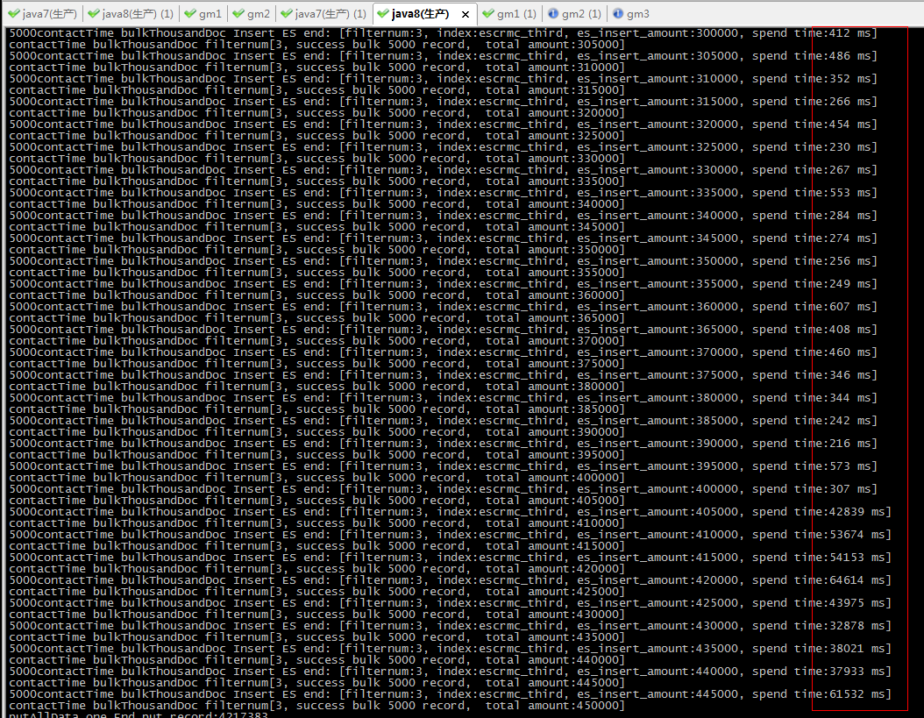
...
1. jQuery kutubxonasining asoslari
jQuery — bu JavaScript uchun ishlab chiqilgan mashhur kutubxona bo‘lib, u veb-sahifalar bilan ishlashni osonlashtiradi. 2006-yil 26-yanvarda Jon Resig tomonidan chiqarilgan va ochiq manba sifatida GPL va MIT litsenziyalari ostida taqdim etilgan. jQuery asosan HTML hujjatlarini travers qilish va manipulyatsiya qilish, voqealarni boshqarish, animatsiya va Ajax dasturlarini qo‘llab-quvvatlash uchun ishlatiladi. Uning sintaksisi soddaligi va funksionalligiga ko‘ra mashhur bo‘lgan. jQuery-ning asosiy afzalliklaridan biri bu ko‘p brauzerli muvofiqlikdir, ya’ni u turli brauzerlarda bir xil ishlaydi. Bu kutubxona yordamida dasturchilar kamroq kod yozib, ko‘proq funksionallikni ta’minlaydilar.
t.me/slaydai_bot

Slide 4

...
jQuery - bu JavaScript kutubxonasi bo'lib, u veb-loyihalarda HTML manipulyatsiyasini, hodisalar boshqaruvini va AJAX qo'llanishini osonlashtiradi. jQuery'ni veb-loyihaga ulash uchun avvalo jQuery faylini yuklashingiz kerak. Bu faylni jQuery rasmiy veb-saytidan yoki Google CDN orqali olish mumkin. CDN bilan ulanish uchun, veb-sahifaning `<head>` yoki `<body>` tagida quyidagi HTML `<script>` tegidan foydalaning: `<script src="https://ajax.googleapis.com/ajax/libs/jquery/3.6.0/jquery.min.js"></script>`. Bu jQuery'ning oxirgi barqaror versiyasini ishga tushiradi. Lokal yuklashda esa jQuery faylini loyihangiz katalogiga qo'shing va unga `<script src="path/to/jquery.min.js"></script>` tarzida murojaat qiling. Hech qachon jQuery'ni noto'g'ri yuklamang, bu funksiyalar ishlamasligiga olib keladi.
t.me/slaydai_bot

Slide 5
...
jQuery sintaksisi JavaScript kutubxonasini ishlatishda qulaylik yaratadi. jQuery'da selektorlar HTML elementlarini tanlash uchun ishlatiladi va CSS selektorlariga o‘xshash tarzda yoziladi. Misol uchun, `$("p")` barcha `<p>` teglarini, `$(".className")` esa belgilangan classli elementlarni tanlaydi. ID orqali tanlash uchun, `$("#idName")` ishlatiladi. Bundan tashqari, elementlar ustida harakatlar амалga oshirish uchun turli jQuery metodlari qo‘llaniladi, masalan `hide()`, `show()`, `toggle()`. Selektorlar yordamida oddiydan tortib murakkabgacha tanlash amallari amalga oshirilishi mumkin, masalan `$("ul li:first-child")` faqat birinchi elementni tanlaydi. jQuery sintaksisi bilan kodlash sodda va uncha vaqt talab qilmaydi.
t.me/slaydai_bot

Slide 6

...
4. HTML elementlarini manipulyatsiya qilish
HTML elementlarini manipulyatsiya qilish veb-dasturchilarning asosiy vazifalaridan biridir. JavaScript yordamida HTML elementlarining o‘zgarishini kuzatish va boshqarish mumkin. Masalan, `document.getElementById()` funksiyasi orqali elementlarni topish va ularga kirish imkoniyati beradi. Elementlarning matni yoki attributlarini o‘zgartirishda `innerHTML` va `setAttribute()` metodlari qo‘llanadi. Klasslar bilan ishlashda `classList.add()` va `classList.remove()` kabi metodlar yordamida elementlarning ko‘rinishini o‘zgartirish osonlashadi. `addEventListener()` funksiyasi orqali esa turli hodisalarni (klik, hover) ushlash va ularga javob berish mumkin. Manipulyatsiya qilish imkoniyatlari orqali sahifalarni interaktiv va dinamik qilish mumkin. Bu esa foydalanuvchilarga yaxshi tajriba taqdim etadi.
t.me/slaydai_bot

Slide 7
...
CSS (Cascading Style Sheets) veb-sahifalarning ko'rinishini boshqarish uchun ishlatiladi. CSS uslublarini o'zgartirish, veb-dizaynerlarga sahifa elementlari (matn, rasmlar, tugmalar) uchun rang, shrift, o'lcham kabi xususiyatlarni sozlash imkonini beradi. CSS uslublari qo'llanilgan hujjat tarkibiga minimal o'zgartirish kiritish orqali yangi dizayn qo'shishga yordam beradi. Masalan, `color` xususiyati matn rangini, `font-size` esa shriftning o'lchamini belgilaydi. Boshqaruv xususiyatlari, shuningdek, `padding` va `margin` orqali elementlar orasidagi masofalarni belgilaydi. CSS niqobi ichida joylashgan uslublarni `inline`, `internal` yoki `external` uslub orqali qo'llash mumkin, bu esa bir vaqtning o'zida bir nechta sahifalarning ko'rinishini bir xil uslubda boshqarishni ta'minlaydi.
t.me/slaydai_bot

Slide 8
Web ilovalar ishlab chiqishda Javascriptning jQuery kutubxonasidan foydalanish va uning imkoniyatlari bilan tanishish
E'tiboringiz uchun raxmat!
Norjovova Diyora

